Slide 1


Đề tài
Web quản lý quán cafe

Slide 2
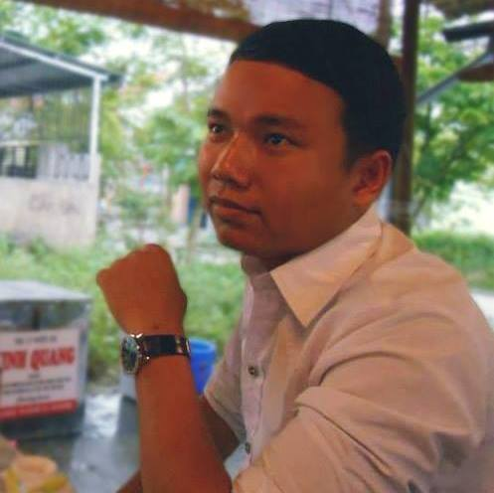
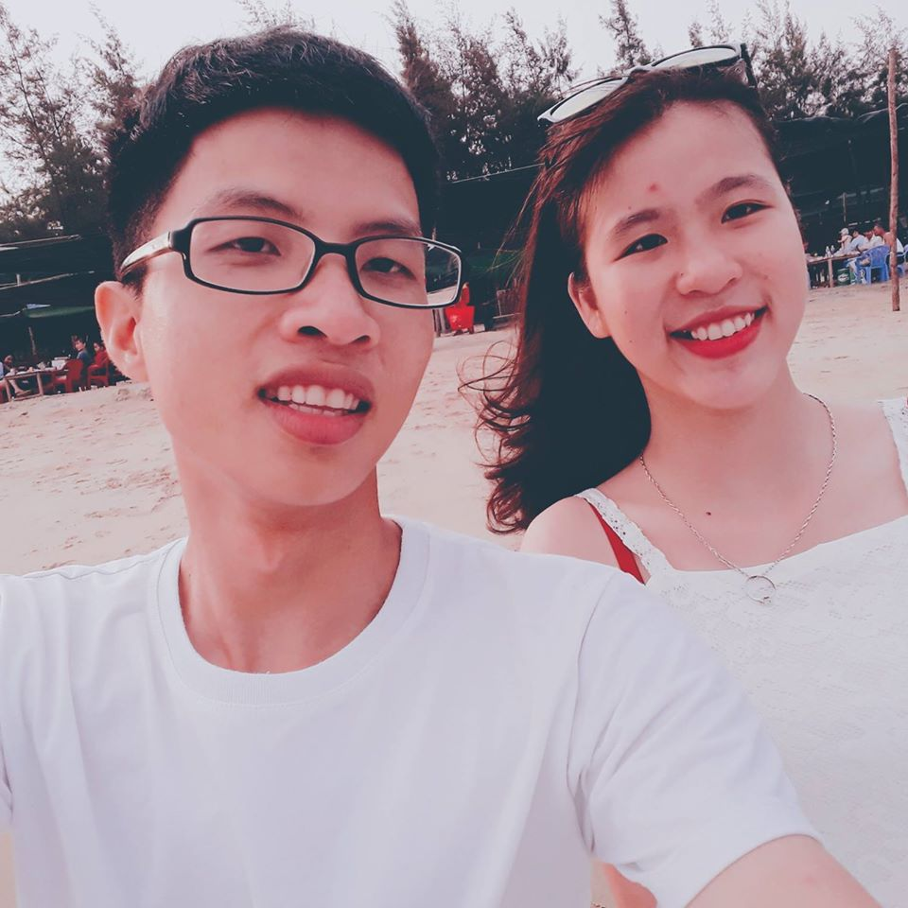
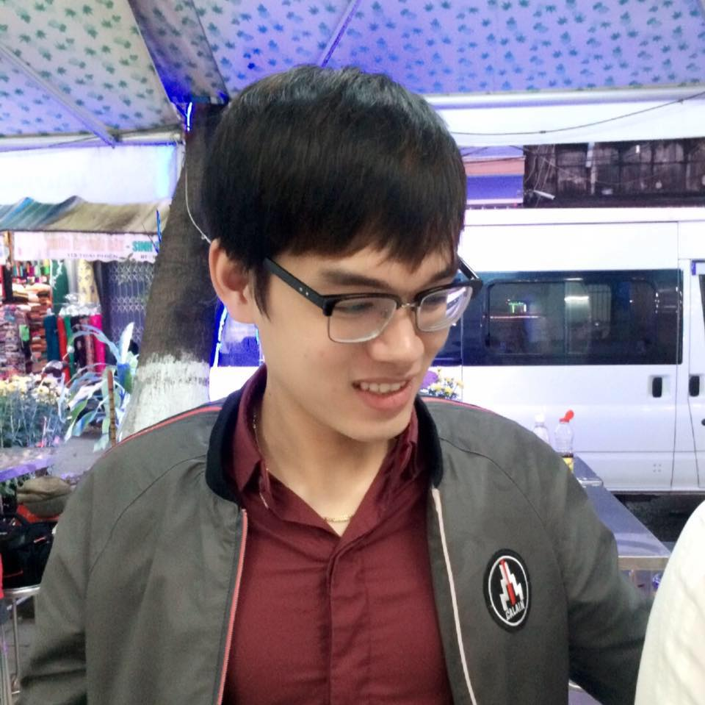

Danh sách thành viên
Ngô Tá Sinh
(Nhóm trưởng)
Hoàng Bảo
Nguyễn Đức Huy
Nguyễn Đăng Phong
Web quản lý quán cafe

Slide 3


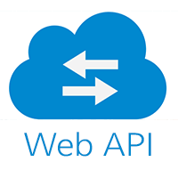
Công nghệ sử dụng
Dapper
Thiết kế RESTful API với ASP.NET Core và Dapper ORM
Web quản lý quán cafe

Slide 4

Phân chia công việc
Trello
Web quản lý quán cafe

Slide 5
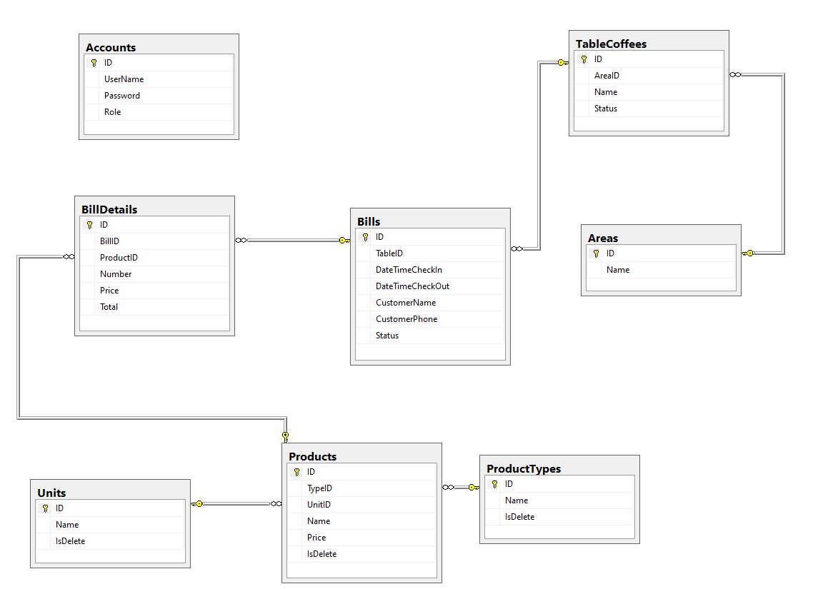
Sơ đồ quan hệ cơ sở dữ liệu
Web quản lý quán cafe

Slide 6
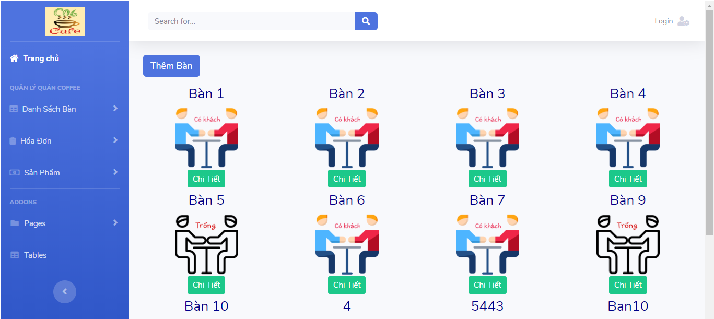
Giao diện
Web quản lý quán cafe

Slide 7



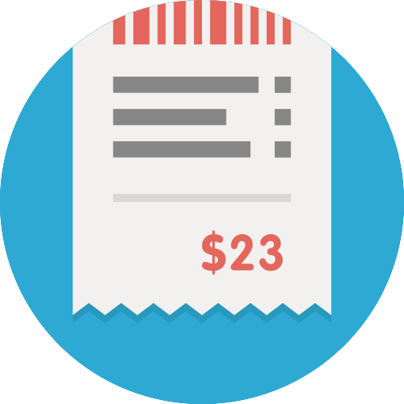




Các chức năng chính
Tìm kiếm
Khu vực
Bàn
Hóa đơn
Món
Web quản lý quán cafe

Slide 8

Các chức năng chưa hoàn thiện
Đăng nhập
UX/UI
Web quản lý quán cafe

Slide 9

Demo
Web quản lý quán cafe

Slide 10



